Slide 1
Grails - Die Suche ist vorbei
DOAG Konferenz 2011
Stefan Glase & Michael Stähler
am 17.11.2011

Slide 2
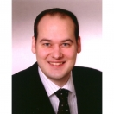
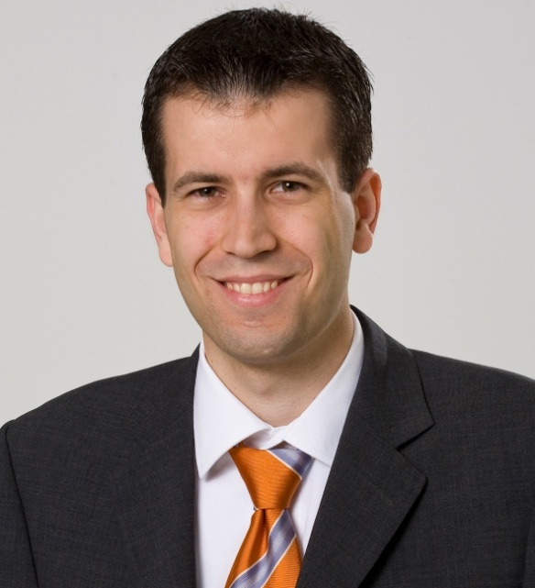
Wer sind wir?
Michael Stähler
Stefan Glase
Softwareentwickler Java, Spring, Grails, Groovy
Trainer und Coach
Sprecher und Autor
Softwareentwickler Java, Spring, Grails, Groovy
Trainer und Coach
Sprecher und Autor
twitter.com/stefanglase
github.com/codescape

Slide 4
Agenda
Was ist Groovy?
Was ist Grails?
Live Coding

Slide 5
Was ist Groovy?
1

Slide 6

Was ist Groovy?
Dynamische Sprache für die Java Virtual Machine (JVM)
Nahtlose Integration existierender Java Klassen und Bibliotheken
Vereinfachtes Testen dank Power Asserts und Mocking
Ausdrucksstarker Code durch kompaktere Syntax, Support für domänenspezifische Sprachen (DSLs), Closures

Slide 7
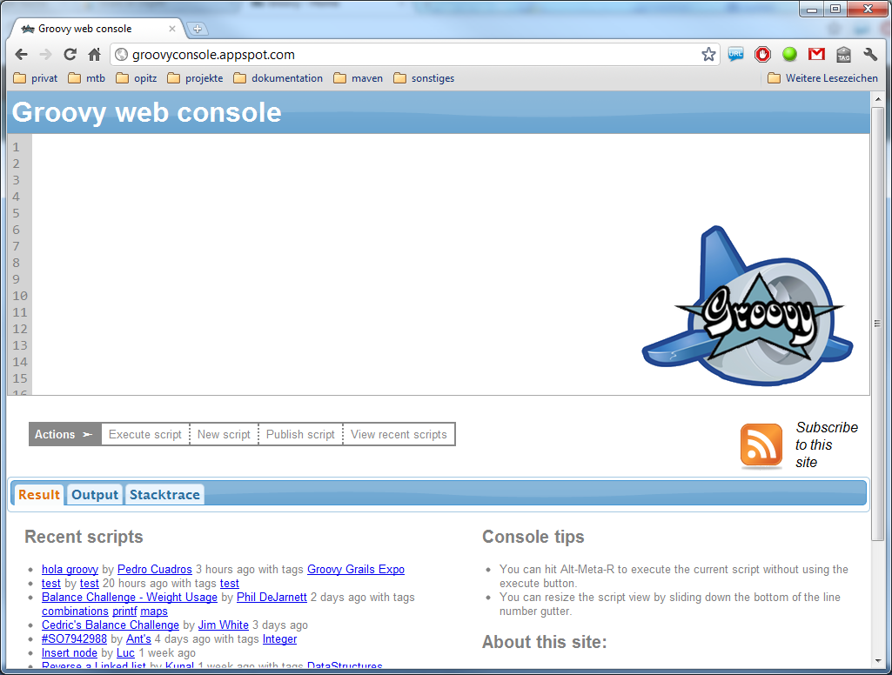
Groovy im Web ausprobieren
http://groovyconsole.appspot.com/

Slide 8
Hello World mit Groovy
class Greeter {
def name
def greet() { "Hello $name!" } } helloGroovy = new Greeter(name: 'Groovy') println helloGroovy.greet()
Notes:
Dem Java-Entwickler fallen hier sofort diverse Unterschiede zu altbekanntem Java-Code auf:
- Mit dem Schlüsselwort def werden dynamische Typen deklariert.
- Die Sichtbarkeit von Methoden ist standardmäßig public.
- Felder sind automatisch mittels Setter und Getter zugreifbar.
- Semikolons am Zeilenende eines Ausdrucks sind optional.
- Variablen innerhalb von Groovy Strings werden aufgelöst.
- Das return Schlüsselwort ist optional.
- Es gibt Map-Konstruktoren für die Felder einer Groovy Bean.
Für bestimmte Java-Ausdrücke wie System.out.println() gibt es Kurzformen.

Slide 9
Was ist Grails?
2

Slide 10


Was ist Grails?

Slide 11
SpringSource über Grails…
Grails is an advanced and innovative open source web application platform that delivers new levels of developer productivity by applying principles like Convention over Configuration. Grails helps development teams embrace agile methodologies, deliver quality applications in reduced amounts of time, and focus on what really matters: creating high quality, easy to use applications that delight users. Grails naturally complements Java application development since it is built on Spring and based on Groovy, the leading dynamic language for the Java platform.
„ “
http://www.springsource.com/developer/grails

Slide 12
Ein solides Fundament
Grails
Spring
Groovy
Hibernate
SiteMesh

Slide 13
Konventionen in der Verzeichnisstruktur
grails-app
- conf
- controllers
- domain
- i18n
- services
- taglib
- utils
- views
lib
scripts
src
- groovy
- java
test
- integration
- unit
web-app

Slide 14
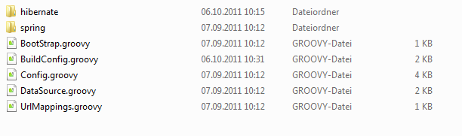
Konventionen bei der Konfiguration

Slide 15
Fachklassen-Modellierung mit JPA
@Entity public class Customer { private int id; private String name; private Collection<Order> orders; @Id public int getId() { return id; } public void setId(int id) { this.id = id; } public String getName() { return name; } public void setName(String name) { this.name = name; } @OneToMany(cascade=ALL, mappedBy="customer") public Collection<Order> getOrders() { return orders; } public void setOrders(Collection<Order> newValue) { this.orders = newValue; } }
http://glassfish.java.net/javaee5/persistence/persistence-example.html

Slide 16
Fachklassen-Modellierung mit Grails
class Person {
String firstname
String lastname
String email
static constraints = {
firstname(blank: false)
lastname(blank: false)
email(unique: true, email: true)
}
String toString() {
"$firstname $lastname ($email)"
}
}

Slide 17
GORM = Grails Objekt Relational Mapping
Objektrelationales Mapping als DSL
Dynamische Finder-Methoden
Dynamische Persistenz-Methoden
Hibernate Criteria Builder als DSL
Basierend auf Hibernate

Slide 18
Plug-In Beispiel: Datei-Upload
Struts
Java Servlets
JavaServer Pages
JavaServer Faces
Spring Web MVC
Grails
?

Slide 19
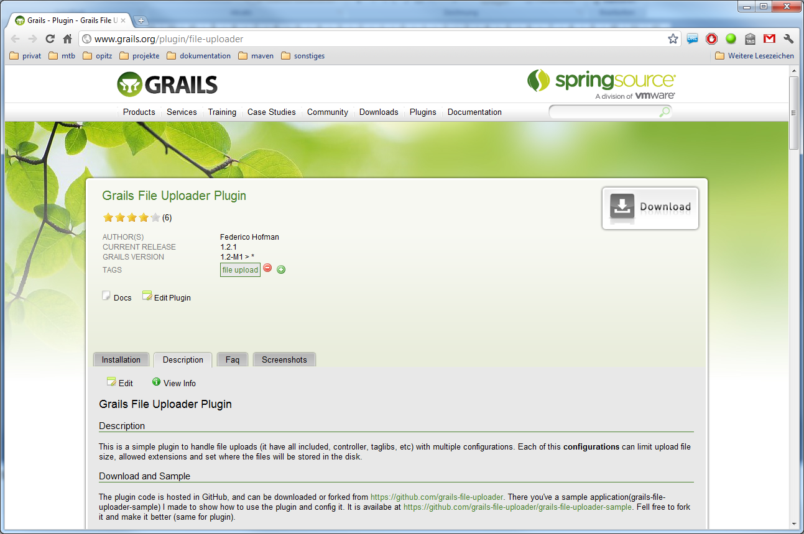
Plug-In Beispiel: Grails File Uploader Plugin

Slide 20
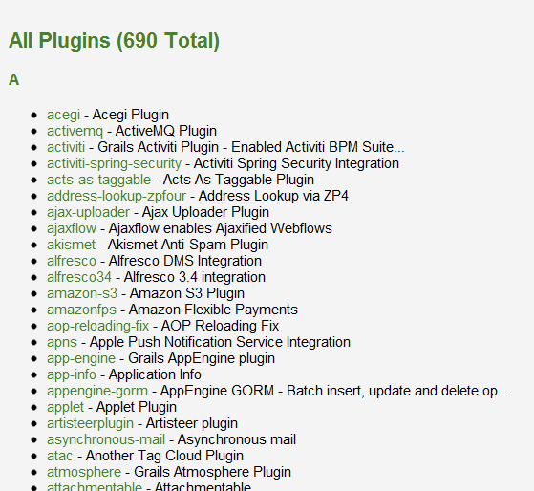
Plug-In-Mechanismus

Slide 21
MVC mit Grails
Command-Objekte
URL-Mappings mittels DSL
Groovy Server Pages (GSPs)
Groovy Tag-Libraries
Scaffolding von CRUD-Anwendungen
Internationalisierung (i18n)
Content Negotiation
Basierend auf Spring MVC

Slide 22
Live Coding
3

Slide 23

Live Coding
Bitte Daumen drücken! ☺
http://www.sxc.hu/browse.phtml?f=view&id=8301

Slide 24

Fazit

Slide 25
Im Netz...
Groovy & Grails:
http://grails.org/
http://groovy.codehaus.org/
Beispiele:
https://github.com/codescape/presentations
Twitter:
@stefanglase

Slide 26
Fragen und Antworten

Slide 27
Kontakt
Stefan Glase
Senior Consultant
OPITZ CONSULTING Gummersbach GmbH Kirchstr. 6, 51647 Gummersbach Tel. +49 (2261) 6001 – 0 stefan.glase@opitz-consulting.com

